Slide 1
שיטת החילוץ של גאוס
Gauss Elimination

Slide 2

שיטת החילוץ של גאוס- הקדמה
שיטת גאוס
הגדרה: שתי מערכות משוואות נקראות מערכות שקולות
אם יש להן בדיוק אותן הפתרונות.
שיטת החילוץ ( אלימינציה ) של גאוס מבוססת על מספר
סופי של הפעלות חוזרות ונשנות של הפעולות הבאות:
א) החלפת שתי משוואות ביניהן.
ב) כפל של משוואה בקבוע ( סקלר ) .
ג) הוספת כפולה של משוואה אחת למשוואה אחרת.

Slide 3
שיטת החילוץ של גאוס, המשך
שיטת גאוס
בכל הפעולות המתוארות לעיל אנו משנים רק את המקדמים
במשוואות ואת האיברים החופשיים, אך כמובן לא את
המשתנים. לכן יהיה נוח להתייחס רק למערך המקדמים
הווה אומר למטריצה המורחבת של המערכת.
הפעולות המותרות על משוואות המערכת מקבילות לפעולות
האלמנטאריות המתאימות על שורות המטריצה המורחבת של
המערכת.

Slide 4
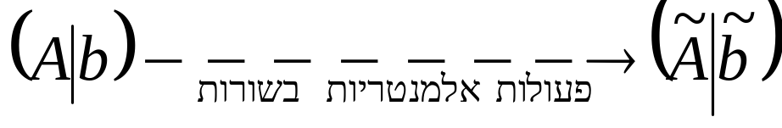
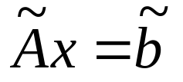

שיטת החילוץ של גאוס, המשך
שיטת גאוס
משפט: הפתרון של מערכת משוואות לא משתנה אם
מבצעים על המטריצה המורחבת של המערכת פעולות
אלמנטאריות בשורות.
כלומר אם
אזי מערכות המשוואות המתאימות ו-
הן שקולות. ( בעלות אותו פתרון )
הוכחה: נובע מהעובדה שהפעולות האלמנטאריות הן הפיכות.

Slide 5
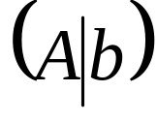
עיקרון שיטת גאוס
שיטת גאוס
רעיון השיטה:
בהינתן מערכת משוואות לינאריות עוברים למערכת
מדורגת שקולה ,הפשוטה יותר לפתרון , וזאת ע"י
סדרה סופית של פעולות אלמנטאריות בשורות על המטריצה
המורחבת של המערכת.
( תזכורת: כל מטריצה, בפרט המטריצה המורחבת
שקולת שורות למטריצה מדורגת )

Slide 6


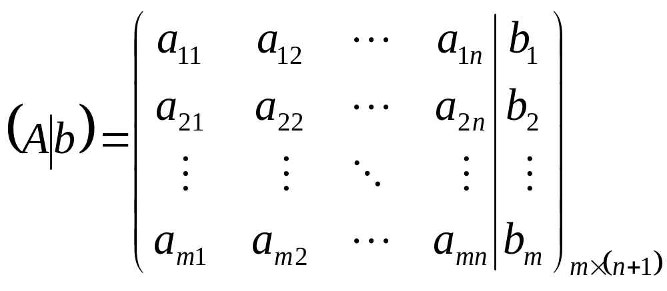
אלגוריתם גאוס
אלגוריתם גאוס
תהי נתונה מערכת של משוואות לינאריות ב-
משתנים המיוצגת ע"י המטריצה המורחבת

Slide 7


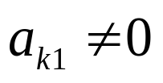


אלגוריתם גאוס, המשך
אלגוריתם גאוס
דירוג המטריצה
שלב אפס:
מותר להניח כי במטריצה הנתונה קיימת שורה נניח
שבה . ( אחרת יכול לקבל ערך כלשהו )
נבצע החלפת שורות ( פעולה אלמנטארית )
בלי הגבלת הכלליות ( ב.ה.כ ) נניח כי .

Slide 8


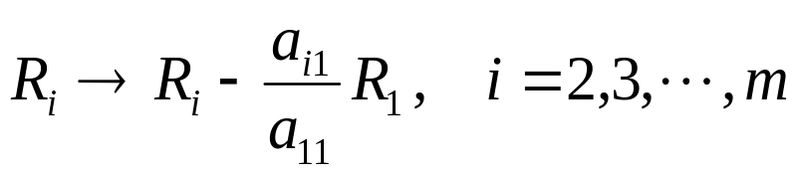
אלגוריתם גאוס, המשך
אלגוריתם גאוס
שלב ראשון:
על מנת להתחיל בדירוג, נרצה לאפס את האיברים מתחת
לאיבר הציר . ( כלומר )
הפעולות האלמנטאריות המתאימות הינן:
סדרת הפעולות האלמנטאריות הנ"ל על המטריצה המורחבת
של המערכת מניבה מטריצה מורחבת שקולה המייצגת
מערכת משוואות שקולה למערכת המקורית.

Slide 9
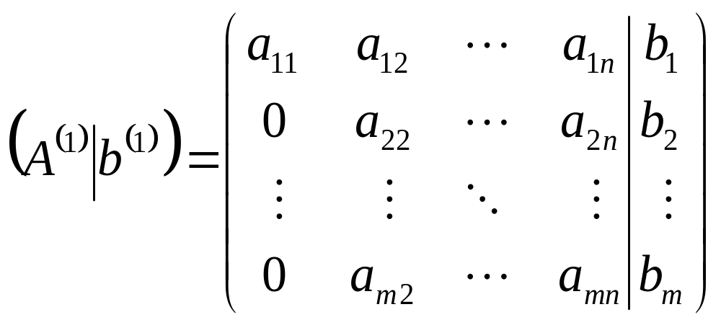


אלגוריתם גאוס, המשך
אלגוריתם גאוס
שלב ראשון, המשך:
המטריצה המורחבת השקולה
נתבונן בתת המטריצה בפינה הימנית התחתונה המייצגת מערכת של
משוואות ב- נעלמים.

Slide 10
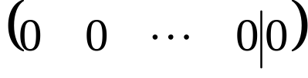
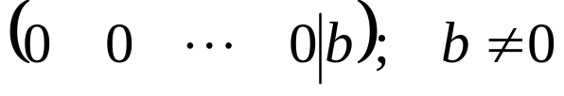
אלגוריתם גאוס, המשך
אלגוריתם גאוס
שלב ראשון, המשך:
בתת המטריצה ייתכנו המקרים הבאים:
בתת המטריצה יש שורת/שורות אפסים מהצורה
זה קורה כאשר השורה המקורית המתאימה היא כפולה של השורה הראשונה.
במקרה כזה "נוריד" את שורת/שורות האפסים לתחתית המטריצה ע"י החלפת שורה עם השורה/שורות האחרונות שאינן שורות אפסים ונמשיך לשלב הבא.
בתת המטריצה יש שורה מהצורה
במקרה זה למערכת אין פתרון והתהליך מגיע אל סיומו.

Slide 11
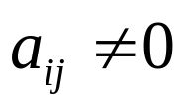

אלגוריתם גאוס, המשך
אלגוריתם גאוס
שלב ראשון, המשך:
בכל שורה של תת המטריצה יש איבר
נסמן ב- את העמודה הראשונה השונה מעמודת אפסים בתת המטריצה ונמשיך לשלב הבא ( לאחר הורדת שורת/שורות האפסים ) עם המטריצה המורחבת השקולה הבאה:

Slide 12
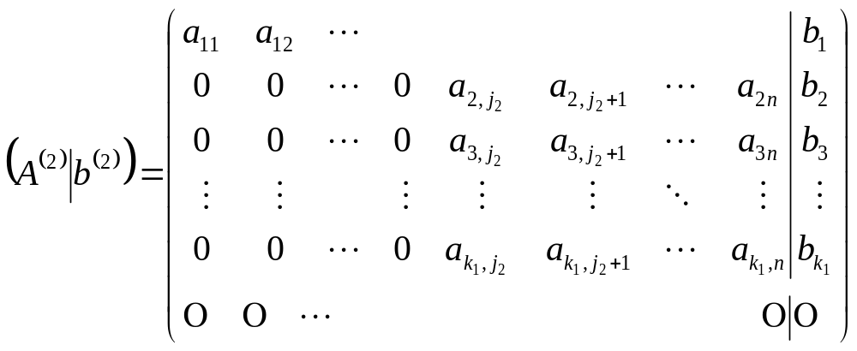
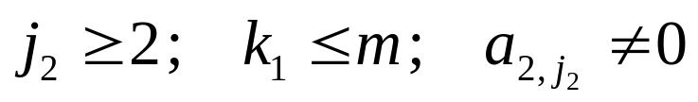
אלגוריתם גאוס, המשך
אלגוריתם גאוס
שלב ראשון, המשך:
כאשר

Slide 13
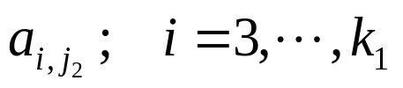
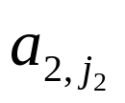
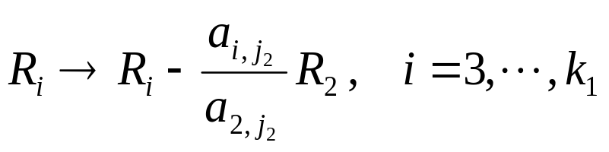
אלגוריתם גאוס, המשך
אלגוריתם גאוס
שלב שני ואילך:
נתבונן שוב בתת המטריצה הימנית המתקבלת ( לא כולל
שורת/שורות אפסים )ונאפס את האיברים
מתחת לאיבר הציר החדש
כלומר, נבצע את סדרת הפעולות האלמנטאריות:

Slide 14
אלגוריתם גאוס, המשך
אלגוריתם גאוס
שלב שני ואילך, המשך:
ממשיכים לפי המקרים השונים שנסקרו בשלב הראשון ועושים
רדוקציה של הבעיה לבעיה מסדר נמוך יותר.
ממשיכים באופן דומה עד שמגיעים למצב שבו בתת המטריצה
האחרונה תהיה שורה אחת.
בסופו של התהליך מקבלים מטריצה מורחבת מדורגת שקולה
( המייצגת מערכת שקולה למערכת המקורית ) בעלת המבנה
המדורג הבא:

Slide 15
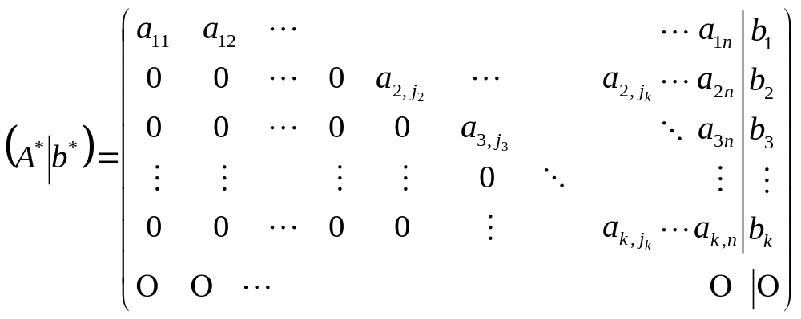
אלגוריתם גאוס, המשך
אלגוריתם גאוס
שלב שני ואילך, המשך:
בזאת מסיימים את תהליך הדירוג שבסופו יש בכל משוואה ,החל מהשנייה
פחות נעלמים מאשר במשוואה הקודמת.

Slide 16
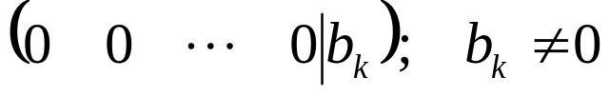

אלגוריתם גאוס, המשך
אלגוריתם גאוס
הצבה לאחור
כאמור בסיום תהליך הדירוג יש בכל משוואה ,החל מהשנייה ,
פחות נעלמים מאשר במשוואה הקודמת לכן אנו פותרים את
המערכת המדורגת השקולה החל מהמשוואה האחרונה.
ייתכנו 3 מקרים:
השורה האחרונה בתת המטריצה השונה משורת אפסים
היא מהצורה
במקרה זה שורה זו מייצגת משוואה מהצורה
לכן במקרה זה למערכת אין פתרון!

Slide 17



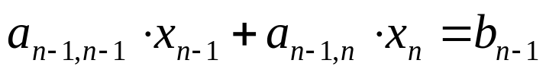
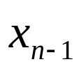
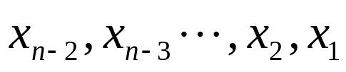
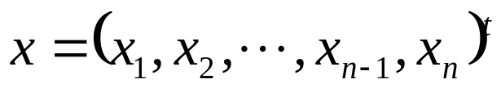
אלגוריתם גאוס, המשך
אלגוריתם גאוס
הצבה לאחור, המשך
במקרה ש- המשוואה האחרונה המתאימה תהיה
מהצורה ממשוואה זו ניתן לחלץ את הנעלם
המשוואה הבאה בתור תהיה מהצורה
שבה ניתן להציב את שקיבלנו קודם ולחלץ את .
באופן דומה ממשיכים ומחלצים את שאר הנעלמים
לכן במקרה זה למערכת יש פתרון יחיד!

Slide 18

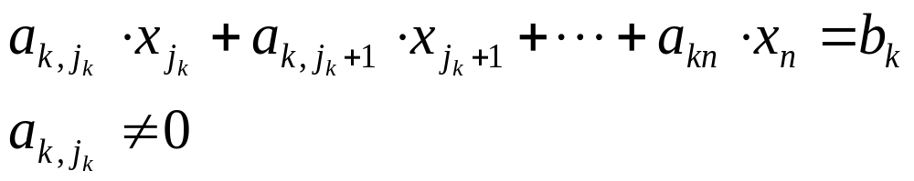

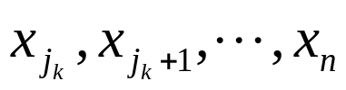

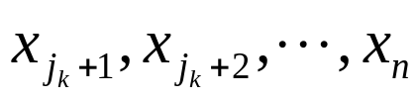

אלגוריתם גאוס, המשך
אלגוריתם גאוס
הצבה לאחור, המשך
במקרה ש- במערכת השקולה המתאימה יש פחות משוואות מאשר נעלמים.
מתחילים לפתור מהמשוואה האחרונה בתת המטריצה
במשוואה זו יש נעלמים ו- דרגות
חופש .נחלץ את ונבטא אותו ע"י המשתנים
משתנים אלו נקראים המשתנים החופשיים ( ניתנים לבחירה כרצוננו )

Slide 19
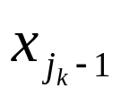
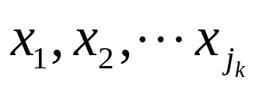
אלגוריתם גאוס, המשך
אלגוריתם גאוס
הצבה לאחור, המשך
כעת נציב במשוואה הבאה בתור את שחילצנו קודם ונחלץ את
נמשיך באותה הדרך עד לקבלת הפתרון הכללי של המערכת התלוי
במשתנים החופשיים .
במקרה זה למערכת יש אינסוף פתרונות ( לכל בחירה של משתנים
חופשיים נקבל פתרון אחר ).
המשתנים המבוטאים ע"י המשתנים החופשיים
נקראים המשתנים הלא חופשיים ( התלויים )

Slide 20
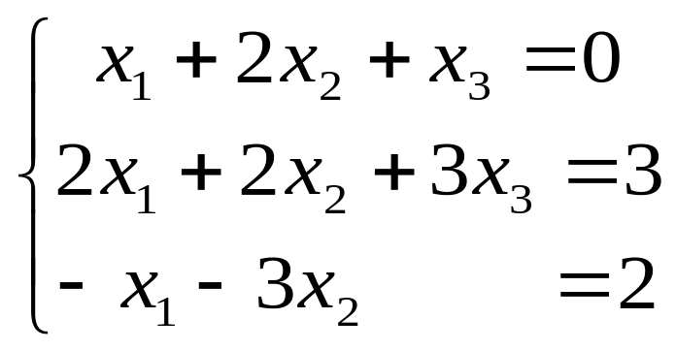
אלגוריתם גאוס-דוגמא
אלגוריתם גאוס
מצאו פתרון, לפי שיטת גאוס, למערכת המשוואות הבאה:

Slide 21
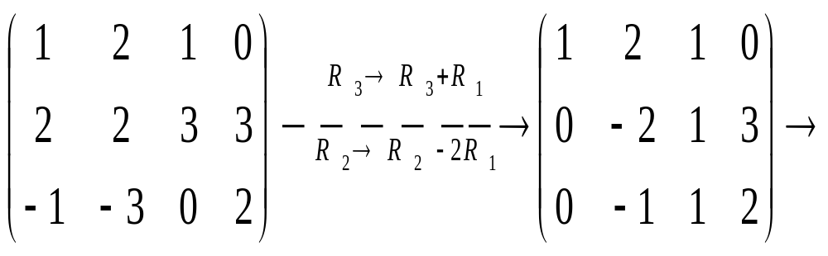
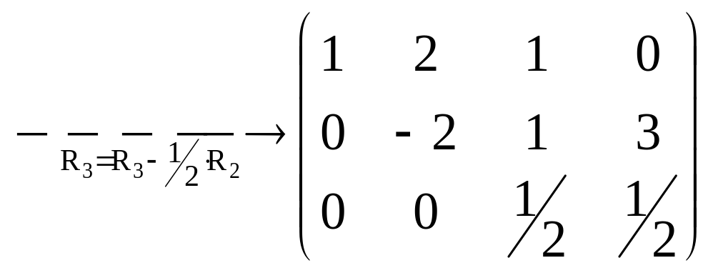

אלגוריתם גאוס, המשך דוגמא
אלגוריתם גאוס
נדרג את המטריצה המורחבת של המערכת :
פתרון המערכת ( ע”י הצבה לאחור )

Slide 22
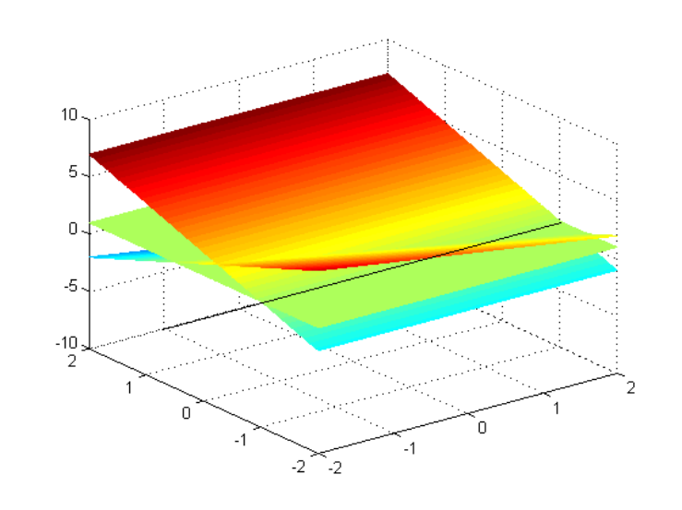
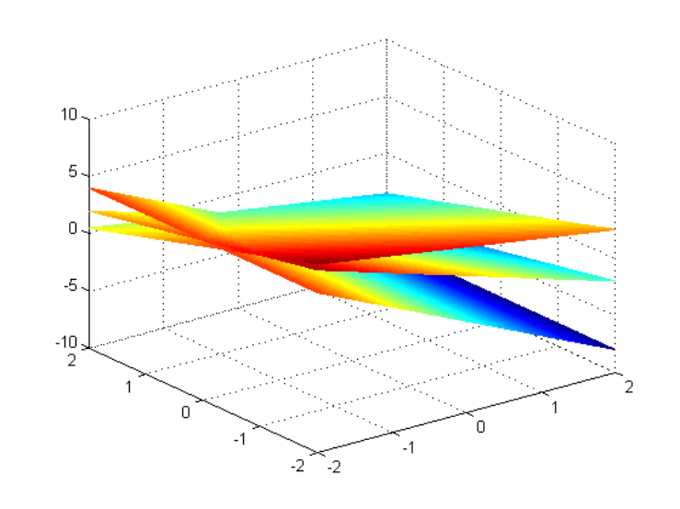
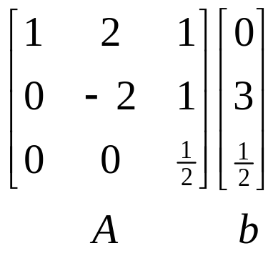
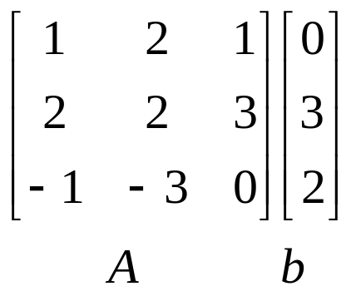
תיאור גיאומטרי של תהליך הפתרון
אלגוריתם גאוס

Slide 23


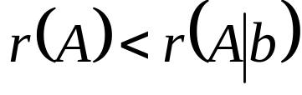
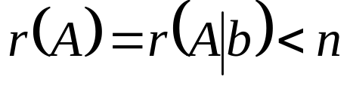

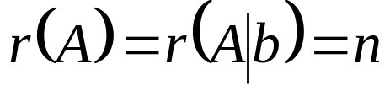
משפט גאוס
משפט גאוס
הוכחנו , למעשה ,את המשפט הבא:
משפט : נתונה מערכת של משוואות לינאריות
אזי מתקיים:
אם אזי למערכת אין פתרון.
אם אזי למערכת יש אינסוף
פתרונות עם דרגות חופש.
אם אזי למערכת יש פתרון יחיד.

Slide 24
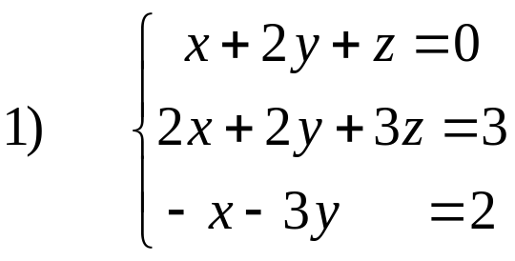
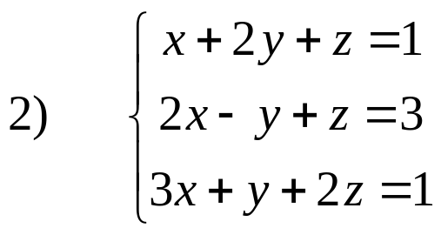
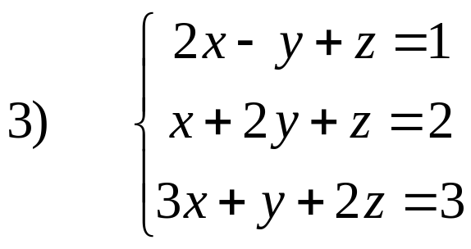
משפט גאוס - דוגמאות
משפט גאוס
מצאו, לפי שיטת גאוס, פתרון למערכות המשוואות הבאות:

Slide 25
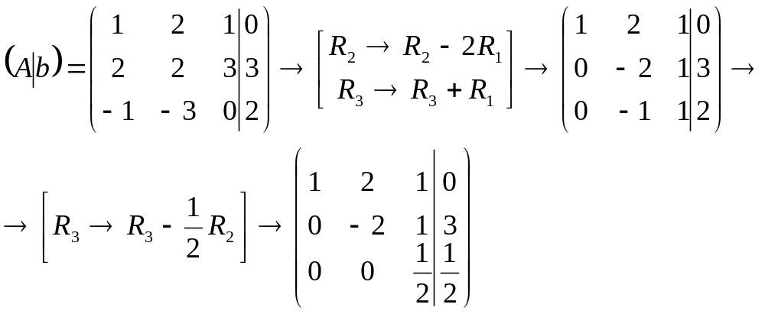
פתרון דוגמא 1
משפט גאוס
נמצא, לפי שיטת גאוס, פתרון למערכת המשוואות הבאה:

Slide 26

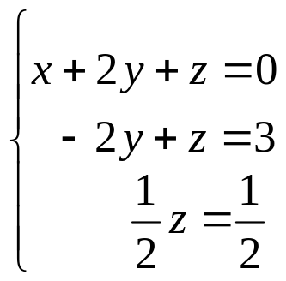
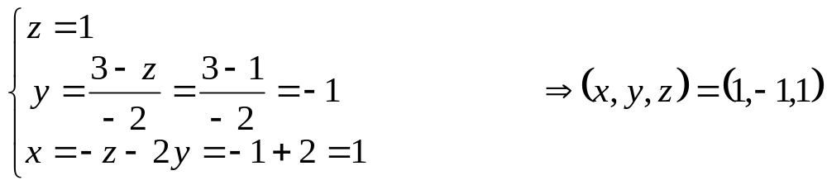
פתרון דוגמא 1, המשך
משפט גאוס
קיבלנו ולכן נסיק כי למערכת פתרון יחיד!
מציאת הפתרון:
המערכת המדורגת השקולה המתקבלת הנה
שפתרונה, ע"י הצבה לאחור ( מהמשוואה האחרונה לראשונה ) הנו:

Slide 27
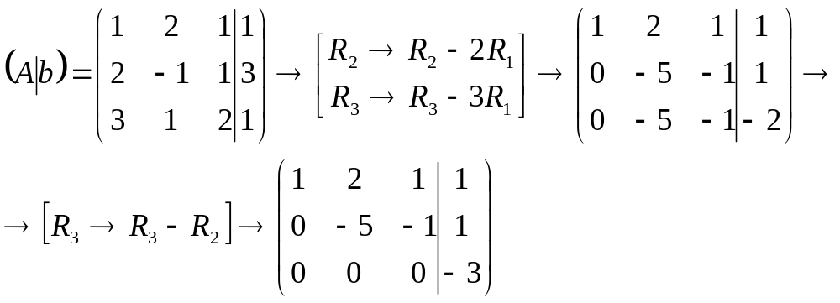

פתרון דוגמא 2
משפט גאוס
נמצא, לפי שיטת גאוס, פתרון למערכת המשוואות הבאה:
קיבלנו ולכן נסיק כי למערכת אין פתרון!

Slide 28
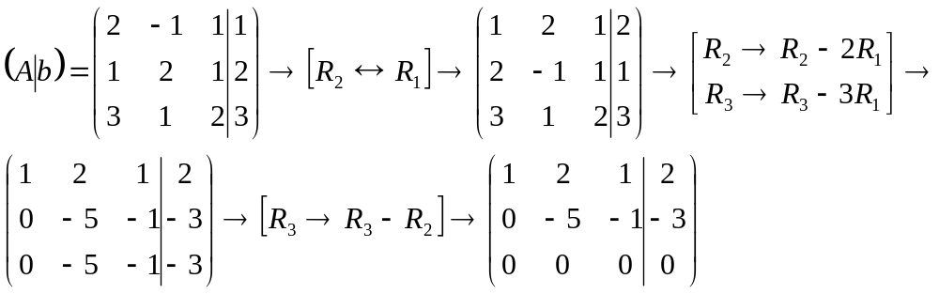

פתרון דוגמא 3
משפט גאוס
נמצא, לפי שיטת גאוס, פתרון למערכת המשוואות הבאה:
קיבלנו ולכן נסיק כי למערכת יש אינסוף פתרונות!

Slide 29

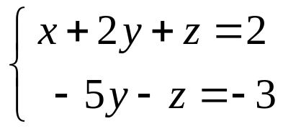
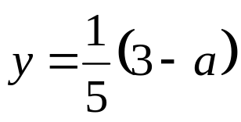



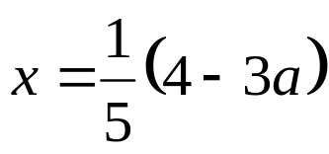
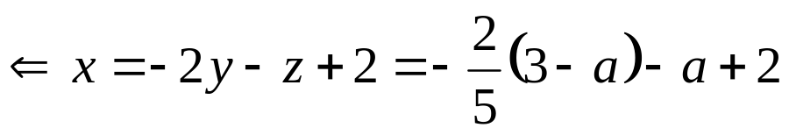
פתרון דוגמא 3, המשך
משפט גאוס
קיבלנו ולכן נסיק כי למערכת אינסוף פתרונות!
במקרה זה יש דרגת חופש אחת
מציאת הפתרון:
המערכת המדורגת השקולה המתקבלת הנה
נציב ונקבל ממשואה 2
נציב ערכי במשוואה הראשונה ונקבל

Slide 30
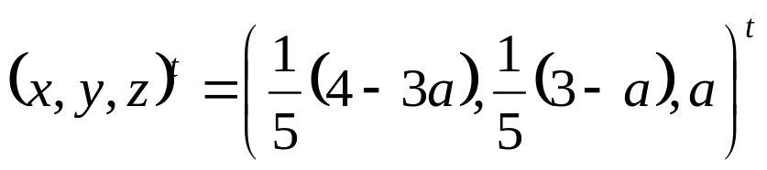
פתרון דוגמא 3, המשך
משפט גאוס
ולכן הפתרון הכללי למערכת זו הנו

Slide 31
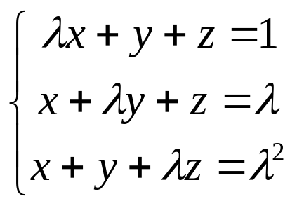

משפט גאוס - תרגיל
משפט גאוס
נתונה המערכת
עבור אילו ערכי הפרמטר למערכת
יש פתרון יחיד?
אין פתרון?
יש אינסוף פתרונות?
בכל מקרה בו יש פתרון ,הציגו אותו.

Slide 32



פתרון התרגיל
משפט גאוס
נדרג את המטריצה המורחבת של המערכת

Slide 33



המשך פתרון התרגיל
משפט גאוס
נמשיך לדרג
עבור
מתקיים
ולכן במקרה זה יש פתרון יחיד.

Slide 34



המשך פתרון התרגיל
משפט גאוס
נמצא את הפתרון היחיד לכל
מהמשוואה השלילית נובע מיד כי
נציב (1) במשוואה שנייה ונקבל

Slide 35



המשך פתרון התרגיל
משפט גאוס
קבלנו , אם כן:
נציב (1) ו- (2) במשוואה ראשונה ונקבל
לסיכום מקרה זה: לכל הפתרון היחיד של המערכת נתון
ע"י הווקטור:

Slide 36







המשך פתרון התרגיל
משפט גאוס
נבדוק את המקרה
עבור מתקיים
ולכן במקרה זה יש אינסוף פתרונות עם דרגות חופש.
במקרה זה מקבלים את המשוואה וממנה נסיק כי לכל
שרירותיים בהכרח יתקיים:
ולכן הפתרון הכללי במקרה זה הנו

Slide 37



המשך פתרון התרגיל
משפט גאוס
נבדוק את המקרה
עבור מתקיים
ולכן במקרה זה אין פתרון.

Slide 38




מסקנות ממשפט גאוס
משפט גאוס
מסקנה 1:
א) למערכת הומוגנית יש תמיד פתרון, למשל הפתרון הטריביאלי.
ב) אם מספר הנעלמים גדול ממספר המשוואות יש
למערכת אינסוף פתרונות ובפתרון הכללי יש לפחות
דרגות חופש.
( אם יש יותר דרגות חופש )

Slide 39





מסקנות ממשפט גאוס, המשך
משפט גאוס
מסקנה 2:
למערכת של משוואות לינאריות ב- נעלמים
יש פתרון יחיד אםם .
תזכורת: הפיכה אםם .
נכפיל את המשוואה משמאל במטריצה ההופכית
ונקבל את הפתרון היחיד

Slide 40




מסקנות ממשפט גאוס, המשך
משפט גאוס
דוגמאות לשימוש במסקנה 2:
מצאו פתרון למערכות הבאות:
פתרון: נעיר כי לשתי המערכות הנתונות יש אותה מטריצת מקדמים
. מטריצה זו הפיכה ומתקיים

Slide 41



מסקנות ממשפט גאוס, המשך
משפט גאוס
דוגמאות לשימוש במסקנה 2,המשך:
מהפיכות וממסקנה 2 נובע כי לכל מערכת קיים פתרון יחיד
הנתון ע"י
הפתרון למערכת 1) הנו
הפתרון למערכת 2) הנו

Slide 42
מסקנות ממשפט גאוס, המשך
משפט גאוס
דוגמאות לשימוש במסקנה 2,המשך:
היתרון בפתרון בגישה הנ"ל הוא ב"חסכון" בפעולות הדירוג
הנדרשות.במקום לדרג שתי מטריצות מורחבות מדרגים
מטריצת מקדמים אחת ומשתמשים בתוצאת הדירוג על
מנת למצוא את הפתרון הכללי.

Slide 43

שיטת גאוס ג'ורדן
שיטת גאוס ג'ורדן
שיטת גאוס ג'ורדן היא הרחבה של שיטת גאוס שבה
מדרגים את המטריצה המורחבת של מערכת המשוואות
עד כדי צמצום.
דוגמא:
פתרו, לפי שיטת גאוס ג'ורדן, את מערכת המשוואות הבאה:
שאלה למחשבה: איזו מבין השיטות ( גאוס/גאוס ג'ורדן )עדיפה מבחינת מספר פעולות
כפל וחילוק ( סיבוכיות האלגוריתם )?

Slide 44


שיטת גאוס ג'ורדן: פתרון דוגמא
שיטת גאוס ג'ורדן
נפתור, לפי שיטת גאוס ג'ורדן, את המערכת
נדרג את המטריצה המורחבת לפי שיטת גאוס:

Slide 45


שיטת גאוס ג'ורדן: המשך פתרון דוגמא
שיטת גאוס ג'ורדן
נמשיך לדרג עד כדי צמצום:
הפתרון , אם כן , יהיה

